Slide 1
Dejiny slovenského múzejníctva (MUI_336)
7. prednáška
-
Slovenské múzejníctvo v rokoch 1961–1989
Mgr. Martin Vitko
Filozofická fakulta Masarykovej univerzity

Slide 2
Slovenské múzejníctvo v rokoch
1961–1989
Zákon o múzeách a galériách (1961)
Slovenskou národnou radou prijatý zákon o múzeách a galériách č. 109/1961 Zb.
publikovaný 11. 10. 1961
„Účelom tohto zákona je zabezpečiť, aby zbierky múzeí a galérií boli zachované a doplňované, odborne spravované a aby sa účelne využívali pre ďalšie vzdelávanie nášho ľudu v duchu vedeckého svetonázoru, československého socialistického vlastenectva, na obohacovanie jeho estetického cítenia a podnecovanie k tvorivej práci pri vytváraní materiálnych a duchovných hodnôt vyspelej socialistickej spoločnosti a na jej prechod ku komunizmu.“

Slide 3
Slovenské múzejníctvo v rokoch
1961–1989
Zákon o múzeách a galériách (1961)
„ústavy, ktoré na základe prieskumu, prípadne vedeckého výskumu plánovito zhromažďujú, odborne spracovávajú a vedeckými metódami spracovávajú zbierky hmotného dokladového materiálu o vývoji prírody a spoločnosti, o umeleckej tvorbe alebo inej tvorivej ľudskej činnosti a využívajú tieto zbierky pre kultúrnu a osvetovú činnosť“
múzeá: vlastivedné <-> špecializované
galérie: všeobecné <-> špecializované
Slovenské národné múzeum (Martin) + Slovenské múzeum (Bratislava) => Slovenské národné múzeum (Bratislava)

Slide 4
Slovenské múzejníctvo v rokoch
1961–1989
Zákon o múzeách a galériách (1961)
ústredia vedeckej a metodickej múzejnej práce:
  Slovenské národné múzeum (Bratislava)
  Múzeum Slovenského národného povstania (Banská Bystrica)
  Technické múzeum (Košice)
  Slovenská národná galéria
pamätníky – na význačné osobnosti alebo udalosti
dobudovať sieť tak, aby v každom okrese bolo aspoň jedno vlastivedné múzeum
zriaďovanie a zrušovanie múzeí a galérií; kvalifikácia múzejných pracovníkov; zbierky múzeí a galérií; vývoz zbierkových predmetov

Slide 5
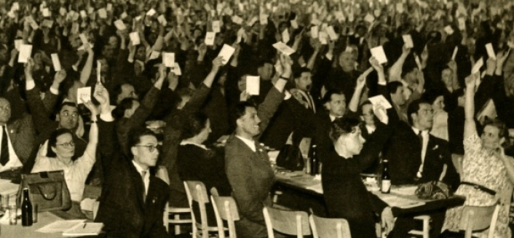
Slovenské múzejníctvo v rokoch
1961–1989
Slovenské múzejníctvo po XII. zjazde KSČ
čoraz významnejšia úloha múzeí v úsilí o výchovu nového socialistického človeka – z múzeí vytvoriť ideologický nástroj komunistickej strany – vzdelávanie širokých vrstiev občanov
Zásady jednotnej sústavy vzdelávania osvetových pracovníkov:
  ľudové univerzity a akadémie - lektormi múzejní pracovníci

Slide 6
Slovenské múzejníctvo v rokoch
1961–1989
Slovenská rada pre múzeá a galérie (SRMG)
poradný a iniciatívny orgán Komisie SNR pre školstvo a kultúru pre otázky riadenia múzeí a galérií na Slovensku
návrhy k zásadným otázkam ideovej, vedecko-odbornej a kultúrno-osvetovej práce; obsah práce ústredne riadených múzeí a galérií; stav, organizácia a činnosť múzeí a galérií v krajskej sieti
najviac 16 členov; predsedom Miloš Krno; odborné komisie
prvé plénum (Bratislava, 1963) –> Zásady ďalšieho rozvoja múzejnej a vlastivednej práce

Slide 7
Slovenské múzejníctvo v rokoch
1961–1989
Zásady ďalšieho rozvoja múzejnej a vlastivednej práce
Štruktúra a sieť múzeí na Slovensku
  stop šablónovitosti; presne vymedzenie oblasti pôsobnosti; zvýraznenie špecializácie
Politicko-výchovná práca múzeí
  revízia obsahového zamerania expozícií; budovanie expozícií socialistickej výstavby; inštalovanie najnovších výstavných prvkov; zapojenie múzeí do mimoškolskej výchovy mládeže a pracujúcich; profesionálna lektorská a sprievodcovská služba
Vedecko-výskumná činnosť; ochrana múzejných zbierok
Zabezpečenie odbornej a metodickej pomoci
Kádrové zabezpečenie úloh; riadenie múzejnej a vlastivednej práce

Slide 8
Slovenské múzejníctvo v rokoch
1961–1989
Galérie na Slovensku
ústavy na Slovensku nové
vrcholnou dokumentačnou, vedeckou a metodickou inštitúciou Slovenská národná galéria
  Múzeum úžitkového umenia
-------------------------------------------------------------------------------------------
Koncepcia zásad a organizácie na zvýšenie starostlivosti o múzeá a ochranu pamiatok (1965)
základný dokument pre činnosť múzeí na Slovensku
vytvorenie účelnej jednotnej siete múzeí
otázka kádrová – snaha o skvalitnenie výchovnej a vzdelávacej činnosti

Slide 9
Slovenské múzejníctvo v rokoch
1961–1989
Múzejná sieť
novým spôsobom vymedzená oblasť pôsobnosti múzeí – aby bola zabezpečená systematická múzejná dokumentácia na celom Slovensku
ústredné:
  Slovenské národné múzeum Bratislava
  Prírodovedné múzeum Bratislava
  Historické múzeum Bratislava
  Národopisné múzeum Martin
  Archeologické múzeum Nitra
  Múzeum Slovenského národného povstania Banská Bystrica
  Banské múzeum Banská Štiavnica
  Technické múzeum Košice
  Pamätník slovenského písomníctva Martin
  Múzeum slovenského krasu Liptovský Mikuláš

Slide 10
Slovenské múzejníctvo v rokoch
1961–1989
Múzejná sieť
  regionálne
    krajská, oblastná a okresná pôsobnosť
    v správe krajských a okresných národných výborov
mestské
  tematicky špecializované na históriu mesta a okolia
pamätníky (pamätné izby)
  špecializované na určitú osobnosť, udalosť alebo prírodnú zvláštnosť
  v zmysle Zákona o múzeách a galériách tieto neplnili funkciu múzeí ako ústavov

Slide 11
Slovenské múzejníctvo v rokoch
1961–1989
Akčný program pre oblasť múzejníctva na Slovensku (1968)
zhodnotil vývoj múzejníctva na Slovensku od jeho počiatkov až po súčasnosť
okrem nesporných úspechov v súčasnosti reagoval i na nedostatky a omyly, pričom celkovo vyplynulo, že múzeá ako celok neplnia svoju spoločenskú funkciu tak, ako vyžadujú potreby vedy, kultúry a výchovy

Slide 12
Slovenské múzejníctvo v rokoch
1961–1989
Slovenské múzejníctvo v Československej federácií
  kompetencie Komisie SNR pre školstvo a kultúru prevzalo Ministerstvo kultúry Slovenskej socialistickej republiky
  ukončila sa činnosť Slovenskej rady pre múzeá a galérie (1970) –> odborné komisie pod Muzeologický kabinet SNM
  Smernice a metodické pokyny pre správu zbierok v múzeách a galériách (1972)
    spôsob nadobúdania zbierkových predmetov
    evidencia, katalogizácia a inventarizácia zbierkových predmetov
    odborná starostlivosť o zbierkové predmety
    uloženie a odborné spracovanie zbierkových predmetov

Slide 13
Slovenské múzejníctvo v rokoch
1961–1989
Zásady rozvoja múzejníctva SSR (1976–1980)
  vytvoriť podmienky pre doškoľovanie a ďalšie vzdelávanie múzejných pracovníkov
  vydať Zásady k dokumentácií súčasnosti v múzeách; Zásady pre spoluprácu múzeí so školami a mládežou
  otázka vývozu predmetov múzejnej hodnoty
  vypracovanie koncepcie rozvoja múzeí v kraji
  vykonať previerku daného stavu evidencie a spracovania zbierkových fondov v múzeách v kraji

Slide 14
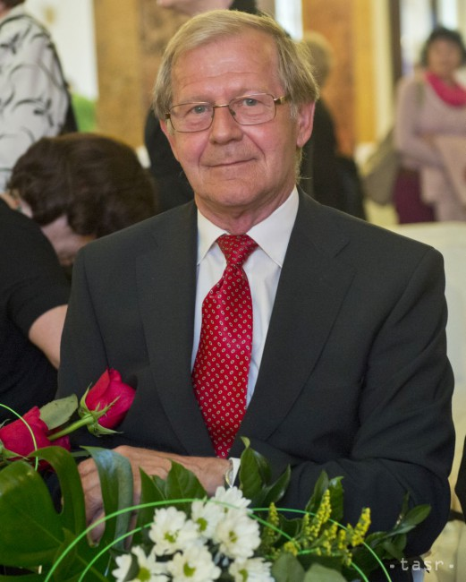
Slovenské múzejníctvo v rokoch
1961–1989
Ústredná správa múzeí a galérií (1979)
  rozpočtová organizácia priamo riadená Ministerstvom kultúry SSR
  zabezpečovanie komplexnej ideovej, odbornej a ekonomickej starostlivosti o ústredné múzeá a Slovenskú národnú galériu
  plnenie úloh vyplývajúcich zo zákona o múzeách a galériách na úseku odborného a metodického usmerňovania múzeí a galérií v správe národných výborov
  účelnejšie využívanie finančných, materiálnych a technických prostriedkov
Milan Rybecký

Slide 15
Slovenské múzejníctvo v rokoch
1961–1989
Organizácia a riadenie múzeí a galérií po vzniku ÚSMG
  1980: 64 múzeí, 14 galérií a cca 100 múzejných zariadení (pamätné izby, pamätné domy apod.)
  väčšina v riadení rezortu kultúry, alebo KNV, ONV, MsNV a MNV
  pod priame riadenie ÚSMG Muzeologický kabinet, Slovenská národná galéria i päť najvýznamnejších slovenských múzeí:
    SNM v Bratislave so svojimi pobočkami
    Múzeum SNP v Banskej Bystrici
    Technické múzeum v Košiciach
    Slovenské banské múzeum v Banskej Štiavnici
    Múzeum Bojnice

Slide 16
Slovenské múzejníctvo v rokoch
1961–1989
Aktív riaditeľov krajských, oblastných a okresných múzeí a galérií (1980)
  Návrh projektu siete múzeí, galérií a špecializovaných expozícií
    na roky 1981-1985 s výhľadom do 1990
    upresnenie profilácie múzeí
  Koncepcia vedecko-výskumnej činnosti na obdobie siedmej päťročnice
    úlohy a ciele múzeí a galérií v systéme kultúry rozvinutej socialistickej spoločnosti
    podsystém informácií o múzeách a galériách

Slide 17
Slovenské múzejníctvo v rokoch
1961–1989
Zásady rozvoja múzeí a galérií na Slovensku v rokoch
1980-1985 (7. päťročnica)
  nutnosť skvalitnenia a zvýšenia účinnosti politicko-výchovného pôsobenia múzeí a galérií
  ešte viac ich spájať s praktickými potrebami spoločnosti
  do r. 1982 mala byť vyhlásená Jednotná sieť múzeí, galérií a špecializovaných expozícií v SSR

Slide 18
Slovenské múzejníctvo v rokoch
1961–1989
Jednotná sieť múzeí, galérií a špecializovaných expozícií
  princíp regiónov ako prírodno-historických územných celkov
  izby revolučných tradícií – špecializované expozície
  ústredné múzeá a galérie <-> múzeá a galérie riadené národnými výbormi
  sieť literárnomúzejných expozícií
    vytváranie nových literárnomúzejných expozícií i nových múzeí, a to s výhľadom až do r. 2000
    Pamätník slovenskej literatúry Matice slovenskej (Martin)
    literárnomúzejné expozície ako pobočky múzeí

Slide 19
Slovenské múzejníctvo v rokoch
1961–1989
Ústredné múzeá a galérie
  Slovenské národné múzeum (Bratislava)
  Slovenská národná galéria (Bratislava)
  Múzeum Revolučného robotníckeho a komunistického hnutia (Bratislava)
  Múzeum Slovenského národného povstania (Banská Bystrica)
  Múzeum V. I. Lenina (Bratislava)
  Slovenské banské múzeum (Banská Štiavnica)
  Slovenské technické múzeum (Košice)
  Múzeum slovenského krasu a ochrany prírody (Liptovský Mikuláš)
  Pamätník slovenskej literatúry (Martin)
  Slovenské poľnohospodárske múzeum (Nitra)
  Múzeum Tatranského národného parku (Tatranská Lomnica)
  Poľovnícke múzeum (Antol)
  Múzeum školstva a pedagogiky (Bratislava)
  Múzeum stavebníctva (Žilina)
  Múzeum železničnej dopravy (Bratislava)

Slide 20
Slovenské múzejníctvo v rokoch
1961–1989
  Zásady kategorizácie zbierok v múzeách a galériách (1986)
podliehali jej všetky zbierky
delenie predmetov podľa ich hodnoty:
  I. kategória: zbierkové predmety unikátne z celoštátneho alebo celoslovenského hľadiska, alebo súbory predmetov mimoriadneho politického, vedeckého, umeleckého, technického alebo všeobecného kultúrneho významu
  II. kategória: obdobné predmety, významné z regionálneho hľadiska
  III. kategória: zvyšok, ktorý nebol v I. ani II.

Slide 21
Slovenské múzejníctvo v rokoch
1961–1989
  Zásady zabezpečenie komplexnej dokumentácie obdobia výstavby socializmu v SSR (1981)
dokumentačné centrá múzejného typu pri podnikoch – úloha zhromažďovať potenciálne múzejné predmety <– nevyhovujúce
dokumentácia spoločnosti v múzeách a galériách sa musí realizovať prostredníctvom vybraných hmotných dokumentov, ktoré sa na základe vedeckého poznania selektujú z objektívnej reality a stávajú sa zbierkovými predmetmi
jednotlivé dokumenty boli klasifikované ako:
  prostriedky činnosti
  výsledky činnosti
  symboly činnosti

Slide 22
Slovenské múzejníctvo v rokoch
1961–1989
Projekt technického rozvoja múzeí a galérií na roky 1985–1995
zameraný na ochranu, bezpečnosť zbierok a ich využitie
konkrétne oblasti:
  stav materiálno technickej základne múzeí a galérií
  priestorové zabezpečenie
  personálne obsadenie
Smernice pre prípravu, posudzovanie a schvaľovanie expozícií v múzeách a galériách (1984)
vymedzovali základné pojmy; určovali vzťahy účastníkov pri tvorbe expozícií; sledovali skvalitnenie ideovej a projektovej prípravy, i samotnú realizáciu

Slide 23
Slovenské múzejníctvo v rokoch
1961–1989
  Zmeny v systéme organizácie a riadenia múzeí a galérií v SSR (1989)
zrušenie Ústrednej správy múzeí a galérií
priamo Ministerstvu kultúry podriadené Slovenské národné múzeum, Slovenská národná galéria, Múzeum Slovenského národného povstania, Slovenské technické múzeum
organickou súčasťou SNM sa stal Muzeologický ústav
špecializovanými organizačnými jednotkami Slovenského národného múzea sa stali:
  Archeologické múzeum; Historické múzeum; Prírodovedné múzeum a Múzeum spoločenského vedomia v Bratislave
  Národopisné múzeum v Martine, Banské múzeum v Banskej Štiavnici, Múzeum Antol, Múzeum Bojnice, Múzeum Červený Kameň, Múzeum slovenských národných rád na Myjave

